Slide 1
Introducción a R Markdown
Lino AA Notarantonio

Slide 2
Introducción

Slide 3
Material del taller
En el repositorio https://github.com/linoaan/112020 encuentran
la presentación, 11062020PPT.pptx, y el archivo R Markdown 11062020PPT.Rmd
el documento Word, 11062020DOCX.docx, y el archivo R Markdown 11062020DOCX.Rmd
Los datos que se usarán, logdp.csv
Dos archivos “pdf”, que sirven para compilar la presentación.

Slide 4
Propósito de la presentación
Desarrollo de un entorno en donde se puedan incluir de manera orgánica la parte de desarrollo estadístico y de redacción matemática.
Más precisamente, cómo usar el lenguaje R Markdown
para presentar resultados de la ejecución de código de R en una presentación (Powerpoint);
mostrar cómo se pueden redactar presentaciones para unir el texto con el resultado del código

Slide 5
R Markdown

Slide 6
¿Qué es R Markdown
Markdown es un lenguaje markup, es decir, es un lenguaje de programación que usa etiquetas (tags) para definir elementos en un documento.
Ejemplos de lenguajes markup son HTML, (La)TeX, XML.
R Markdown es un lenguaje Markdown que permite la inclusión y ejecución de código en R (code chunks) para escribir documentos en HTML, PDF, Word, entre otros.
Un archivo R Markdown tiene extensión .Rmd

Slide 7
¿Qué es R Markdown
La creación del documento (Powerpoint; Word) que incluye texto, fórmulas y código se realiza dando click al botón Knit.
Más información acerca de R Markdown se encuentra en http://rmarkdown.rstudio.com.

Slide 8
Preparación de la presentación

Slide 9
Creación del archivo .Rmd
Abrir Rstudio y el directorio de trabajo (project), de ser necesario.
Dar click en Files; seleccionar New File y después R Markdown
En la ventana de diálogo seleccionar en el panel a la izquierda (véase la siguiente diapositiva) la opción PowerPoint. El título se puede cambiar después de crear el archivo .Rmd

Slide 10
panel presentación

Slide 11
Creación del archivo .Rmd
Después de seleccionar PowerPoint y dar click en OK, se abre el archivo R Markdown en la ventana izquierda arriba de RStudio (véase la siguiente diapositiva).
Ahora se puede poner el título de la presentación que se generará.
El archivo contiene código introductorio con algunos ejemplos.

Slide 12
archivo Rmd

Slide 13
Redacción del texto en R Markdown
En el documento R Markdown,
usar # para definir secciones en la presentación.
usar ## para crear una diapositiva; texto después de ## será el título de la misma.
Esta diapositiva ## Redacción del texto en R Markdown en el documento R Markdown.
Se pueden usar ### para crear subtítulos en una diapositiva (ejemplos más adelante).

Slide 14
Fórmulas (matemáticas)
La inclusión de fórmulas en un documento RMarkdow se realiza de manera semejante a (La)TeX:
acomplando el símbolo de peso para fórmulas en en texto (inline equation): $ fórmula $;
displayed equations, usando \[ fórmula al centro del texto \]
Si se usa el formato Word, o Powerpoint, las fórmulas en el documento resultante se podrán editar usando el editor de ecuaciones del programa.

Slide 15
Ejemplos de fórmulas
Ejemplo 1
El área de un círculo de radio $r$ es $A=πr^{2}$.
Ejemplo 2
El valor esperado de una variable aleatoria real, $X$, con densidad $f(x)$, es
$$E[X]=\int_{−∞}^{∞}{x}f(x)dx$$

Slide 16
Diapositiva con salida de R

Slide 17
Introducción
En un documento R Markdown se puede introducir código (code chunks) usando el botón Insert y seleccionando R.
Se pueden también usar los atajos de teclado
Ctrl + Alt + I (Windows; Linux)
Cmd + Option + I (MacOS; Option = Alt)

Slide 18
Code chunk
Ejemplo de code chunk: ```{r} código ```
Entre las llaves, se pueden poner parámetros opcionales; véase https://bookdown.org/yihui/rmarkdown/r-code.html para más información.

Slide 19
Code chunks
Code chunk
```{r, echo = TRUE} summary(cars) ```
Salida
summary(cars)
## speed dist ## Min. : 4.0 Min. : 2.00 ## 1st Qu.:12.0 1st Qu.: 26.00 ## Median :15.0 Median : 36.00 ## Mean :15.4 Mean : 42.98 ## 3rd Qu.:19.0 3rd Qu.: 56.00 ## Max. :25.0 Max. :120.00

Slide 20
Code chunk
Code chunk
```{r, eval = FALSE} summary(cars) ```
Salida
summary(cars)
El código se puede copiar de la presentación (o del documento en PDF asociado) y pegarlo en la consola de RStudio. Útil para los estudiantes.

Slide 21
Gráficas
Las gráficas aparecen en la siguiente diapositiva.
plot(cars$speed, cars$dist)

Slide 22
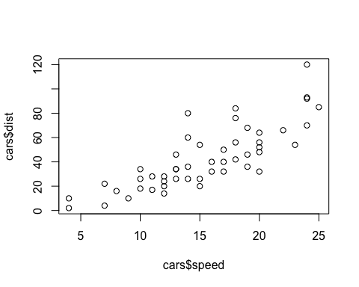

Slide 23
Ejemplo de manipulación de datos

Slide 24
Carga de datos
Usaremos datos tomados de https://ourworldindata.org/grapher/learning-outcomes-vs-gdp-per-capita, que agrupa datos de puntajes de aprendizaje, del PIB por cápita y del tamaño de la población de diferentes países.
Es conveniente poner los datos en el directorio de trabajo (project).
Carga de los datos
logdp <- read.csv("logdp.csv")

Slide 25
Información acerca de los datos
Los datos cargados son un data.frame:
class(logdp)
## [1] "data.frame"
Hay 49988 observaciones (renglones) y 6 variables (columnas):
dim(logdp)
## [1] 49988 6

Slide 26
Información acerca de los datos
Nombre de las variables:
names(logdp)
## [1] "Entity" ## [2] "Code" ## [3] "Year" ## [4] "Average.learning.outcome.score...score.." ## [5] "GDP.per.capita...." ## [6] "Population"
Hay variables supérfluas (Entity, Code) y con nombres muy largos

Slide 27
Manipulación de los datos
Primeramente, eliminaremos la primera columna, Entity; después, renombraremos las variables de puntaje, PIB por cápita y tamaño de la población. Finalmente, seleccionaremos las variables de USA, CAN.
Código
logdp <- logdp[c(-1)] colnames(logdp)[3] <- "score" colnames(logdp)[4] <- "GDPcap" colnames(logdp)[5] <- "Pop" can <- logdp[logdp$Code == "CAN",] usa <- logdp[logdp$Code == "USA",]

Slide 28
Manipulación de los datos
head(can)
## Code Year score GDPcap Pop ## 7289 CAN 1800 NA NA 645526 ## 7290 CAN 1801 NA NA 653134 ## 7291 CAN 1802 NA NA 660832 ## 7292 CAN 1803 NA NA 668621 ## 7293 CAN 1804 NA NA 676502 ## 7294 CAN 1805 NA NA 684475
head(usa)
## Code Year score GDPcap Pop ## 47054 USA 1650 NA 897 NA ## 47055 USA 1720 NA 1375 NA ## 47056 USA 1775 NA 1883 NA ## 47057 USA 1800 NA 1980 6801854 ## 47058 USA 1801 NA 2017 6933517 ## 47059 USA 1802 NA 2050 7067728

Slide 29
Manipulación de los datos
summary(can[c(3,4)])
## score GDPcap ## Min. :482.2 Min. : 1545 ## 1st Qu.:503.4 1st Qu.: 5235 ## Median :518.2 Median : 9670 ## Mean :509.2 Mean :15013 ## 3rd Qu.:518.9 3rd Qu.:24061 ## Max. :519.7 Max. :43642 ## NA's :213 NA's :68

Slide 30
Análisis de los datos
mean(can$score)
## [1] NA
mean(can$score, na.rm = TRUE)
## [1] 509.2443
mean(usa$score, na.rm = T)
## [1] 497.635

Slide 31
Análisis de los datos
t-test
Probar que el puntaje canadiense es mayor que el puntaje de EEUU
x1 <- can$score x2 <- usa$score t.test(x1, x2, mu = 0, alternative = "greater")

Slide 32
Análisis de los datos: t-test
x1 <- can$score x2 <- usa$score t.test(x1, x2, mu = 0, alternative = "greater")
## ## Welch Two Sample t-test ## ## data: x1 and x2 ## t = 1.2844, df = 14.991, p-value = 0.1092 ## alternative hypothesis: true difference in means is greater than 0 ## 95 percent confidence interval: ## -4.236245 Inf ## sample estimates: ## mean of x mean of y ## 509.2443 497.6350

Slide 33
Análisis de los datos: t-test, varianzas iguales
x1 <- can$score x2 <- usa$score t.test(x1, x2, mu = 0, alternative = "greater", var.equal = TRUE)
## ## Two Sample t-test ## ## data: x1 and x2 ## t = 1.1948, df = 15, p-value = 0.1254 ## alternative hypothesis: true difference in means is greater than 0 ## 95 percent confidence interval: ## -5.424097 Inf ## sample estimates: ## mean of x mean of y ## 509.2443 497.6350

Slide 34
Análisis de datos: prueba de varianzas
var.test(x1,x2, ratio = 1, conf.level = .95)
ratio = 1, conf.level = .95 son valores por defecto en la función var.test()
En el code chunk echo = TRUE, eval = FALSE para poder desplegar el código, sin ejecutarlo
En la siguiente diapositiva, se usa echo = FALSE, eval = TRUE en el code chunk para ejecutar el código, sin ejecutarlo

Slide 35
Análisis de datos: prueba de varianzas
## ## F test to compare two variances ## ## data: x1 and x2 ## F = 0.44372, num df = 6, denom df = 9, p-value = 0.3348 ## alternative hypothesis: true ratio of variances is not equal to 1 ## 95 percent confidence interval: ## 0.1027199 2.4508539 ## sample estimates: ## ratio of variances ## 0.4437214

Slide 36
Análisis de los datos: t-test
y1 <- can$Pop y2 <- usa$Pop t.test(y1, y2, mu = 0, alternative = "less")
## ## Welch Two Sample t-test ## ## data: y1 and y2 ## t = -15.88, df = 224.39, p-value < 2.2e-16 ## alternative hypothesis: true difference in means is less than 0 ## 95 percent confidence interval: ## -Inf -94782136 ## sample estimates: ## mean of x mean of y ## 11523312 117308325

Slide 37
Análisis de los datos: power test
Estimación de la potencia, con efecto unitario (sd = 1, por defecto):
y1 <- can$Pop y2 <- usa$Pop n1 <- length(y1) n2 <- length(y2) power.t.test(n = min(n1, n2), delta = 1, sig.level = .05, alternative = "one.sided", type = "two.sample")
$efecto=|μ_{1}−μ_{2}|/sd$;
$delta=|μ_{1}−μ_{2}|$.

Slide 38
Análisis de los datos: power test
## ## Two-sample t test power calculation ## ## n = 220 ## delta = 1 ## sd = 1 ## sig.level = 0.05 ## power = 1 ## alternative = one.sided ## ## NOTE: n is number in *each* group

Slide 39
Análisis de los dato
Power curve as a function of the sample size
curve(power.t.test(n = x ,delta=1,sd=1, type = "two.sample", alternative = "one.sided")$power, from=5, to=100, xlab="n", ylab="power")

Slide 40
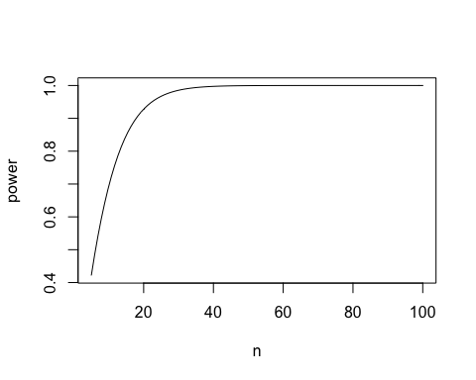

Slide 41
Análisis de los dato
Power curve as a function of delta (sd = 1)
curve(power.t.test(delta = x ,n = 100 ,sd=1, type = "two.sample", alternative = "one.sided")$power, from=.01, to=1, xlab="delta", ylab="power")

Slide 42
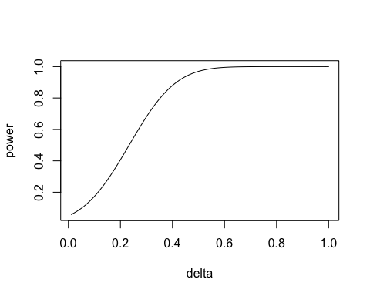

Slide 43
Análisis de los dato
Power curve as a function of delta (sd = 2)
curve(power.t.test(delta = x ,n = 100 ,sd=5, type = "two.sample", alternative = "one.sided")$power, from=.01, to=2.5, xlab="delta", ylab="power")

Slide 44
